Slide 1
ما هي الطاقة ؟
الطاقة هي القدرة على القيام بعمل أو إحداث تغيير. نحتاجها في حياتنا اليومية لتشغيل الأجهزة والإنارة والتنقل.

Slide 2
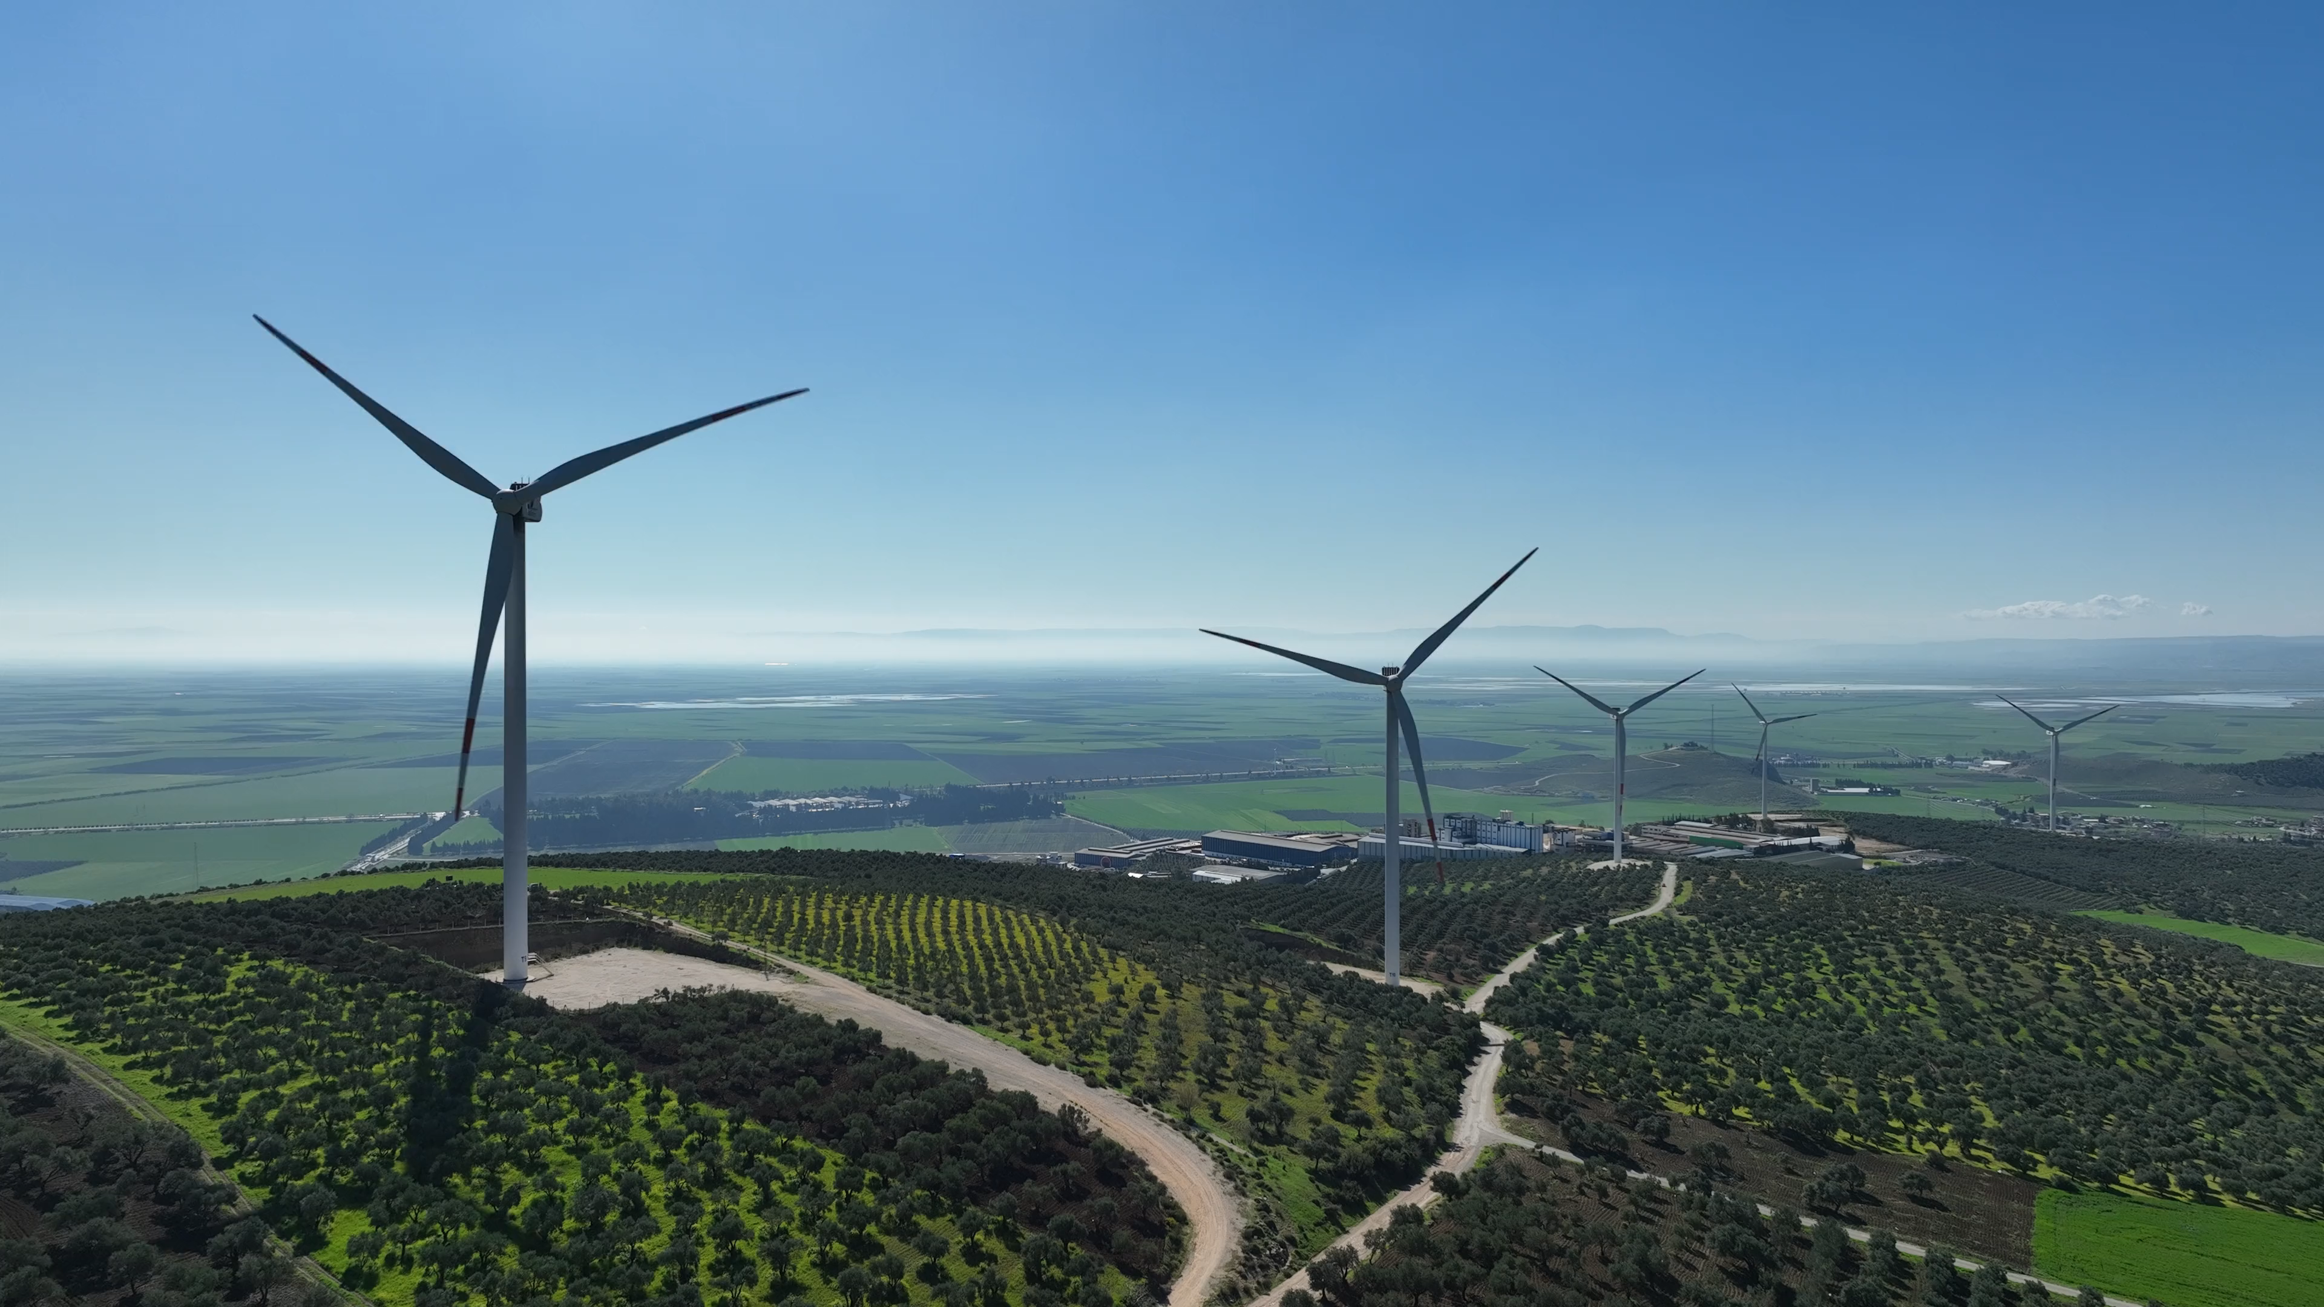
أنواع الطاقة
الطاقة الكهربائية
الطاقة الحرارية
الطاقة الميكانيكية
الطاقة الكيميائية

